Slide 1

Tento vzdělávací materiál vznikl v rámci projektu EU – peníze školám
Název projektu : Objevujeme svět kolem nás
Reg. číslo projektu: CZ.1.07/1.4.00/21.2040

Slide 2
Tvorba webu
Tvorba obsahu – aktuality ☺

Slide 3
Naše stránky by měly přinášet kromě základních (a vlastně stálých) informací - tedy např. spolužáci, rozvrh hodin, termíny schůzek kroužků či termíny zápasů atd.) i informace aktuální.
Ty můžeme buď nechávat a NAD ně (kdybychom přidávali pod, bylo by dost složité se propracovat k tomu aktuálnímu. Při otevření stránky by návštěvníkovi vždy padlo do oka už staré sdělení) připisovat další – pak naše stránky zároveň nahrazují jakousi kroniku a ke každé už proběhlé akci můžeme zpětně doplňovat hodnocení, postřehy nebo třeba i fotografie.

Slide 4
Druhá možnost je, že straší informace odstraníme a na webu je vždy jen to nejaktuálnější sdělení.
Tato možnost je vhodná tehdy, když chceme, aby náš web byl opravdu jen informativní a velmi rychle prostudovatelný.
V našem případě bych ale preferovala starší zprávy ponechávat – alespoň po dobu jednoho školního roku. Podívat se v červnu na fotografie např. ze září může být velmi příjemné ☺
Rozhodnutí je ale na Tobě!

Slide 5
A teď už do práce!
1. promyslíme obsah sdělení
2. rozvrhneme – nejedná se jen o to, co sdělujeme, ale také jak pěkně se na stránku dívá. Je známá věc, že když pohled našemu oku nelahodí, často takovou stránku opustíme dřív než jsme ji pročetli.
3. chceme-li použít obrázky, letáčky..... – nejprve si je uložíme do složky WEB
4. nezapomeneme na výhodnost využití vložení „neviditelné“ tabulky – tady tabulky bez ohraničení, která nám ale umožní obsah pěkně rozložit po celé stránce

Slide 6
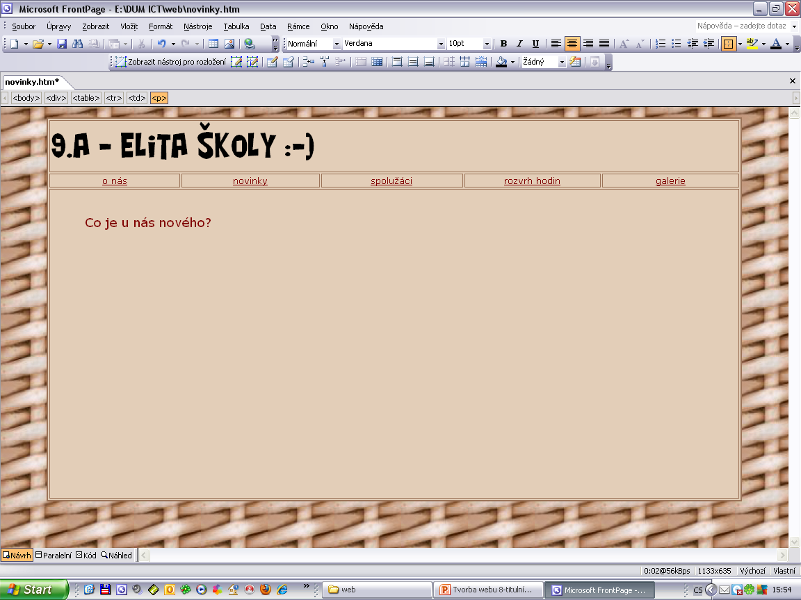
Otevřeme stránku NOVINKY (někdo jí má možná pojmenovanou jinak – aktuality, u někoho se třeba jedná o stránku indexovou) v programu FrontPage

Slide 7
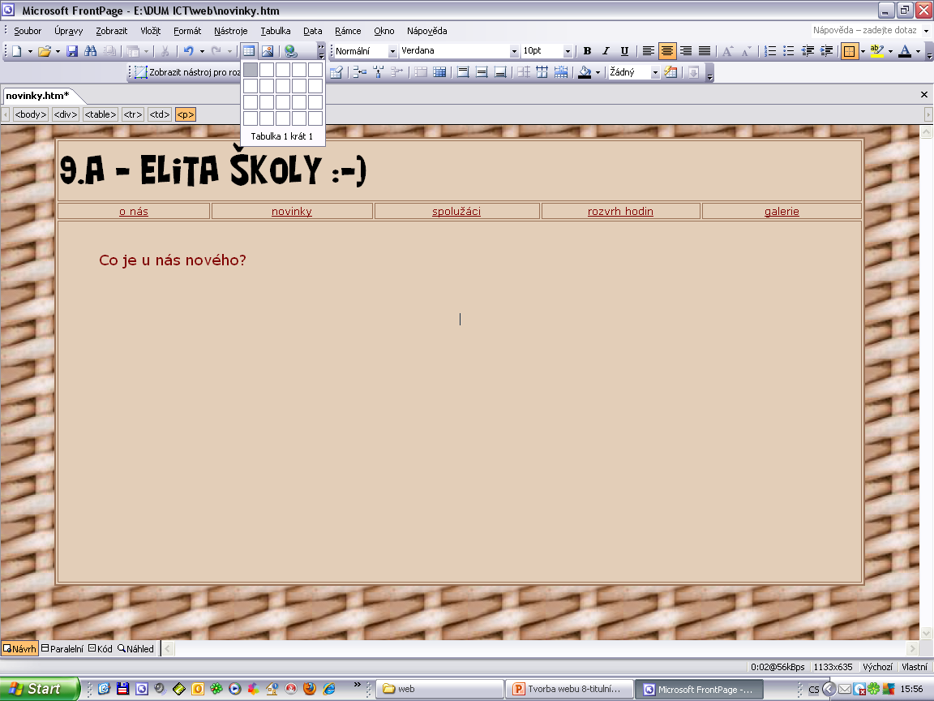
Vložíme tabulku – zatím stačí o jedné buňce (můžeme kdykoliv snadno změnit)

Slide 8
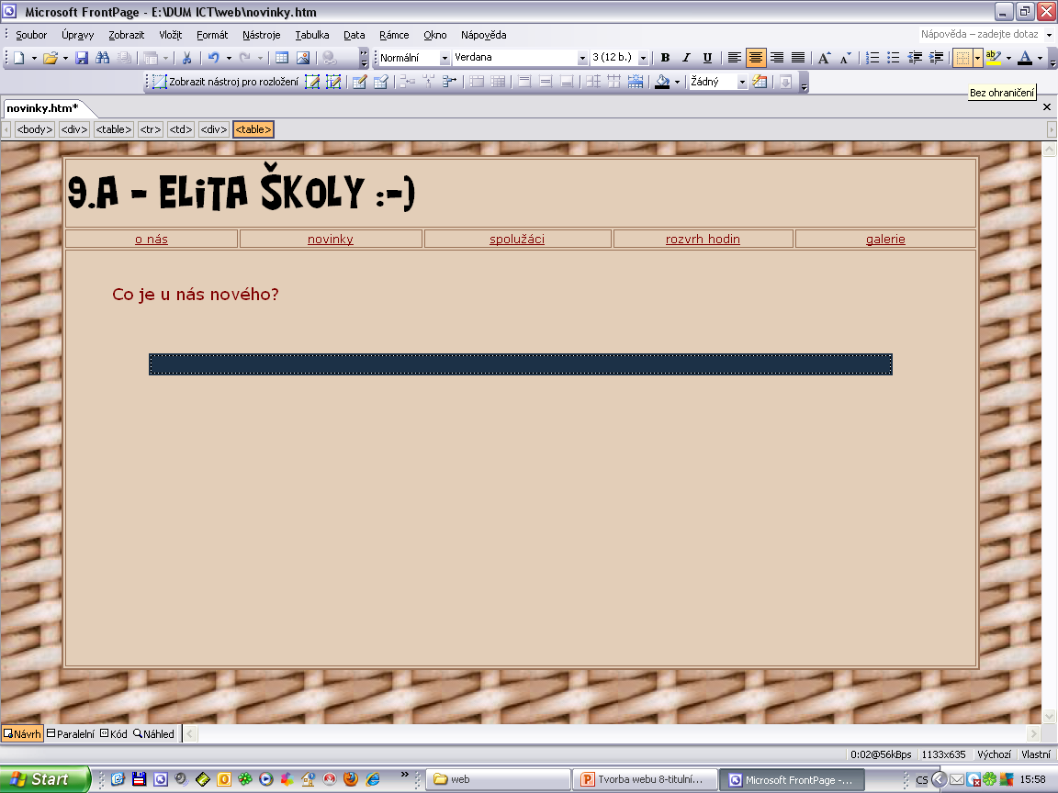
Tabulku zarovnáme na střed a upravíme (bez ohraničení)

Slide 9
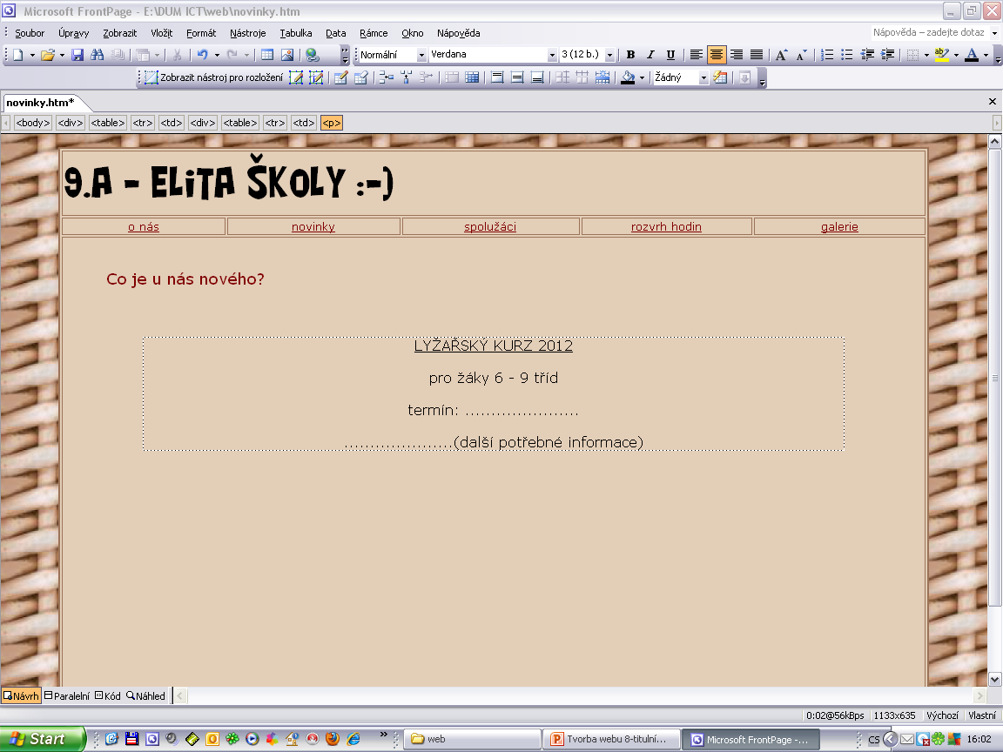
A začínáme s formulováním sdělení. Je dobré využít zvýraznění některých pasáží – třeba podtržením, jiným typem písma apod.

Slide 10
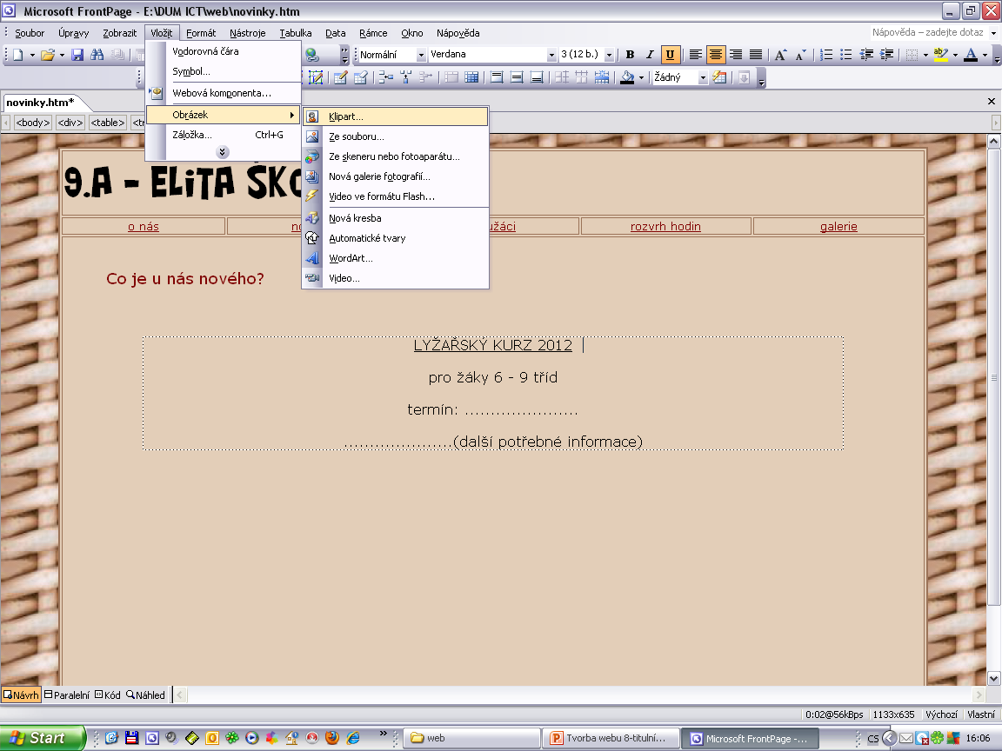
Chceme-li doplnit obrázkem, je celá řada možností. Může to být nějaká fotografie, klipart, vtipný gif...... . Jen nesmíme zapomenout, že vkládáme ze složky web!!!!
Výjimku tvoří klipart, který vložíme přímo a do složky uložíme zároveň se zavíráním a přepsáním stránky (objeví se nám dotaz na uložení)

Slide 11
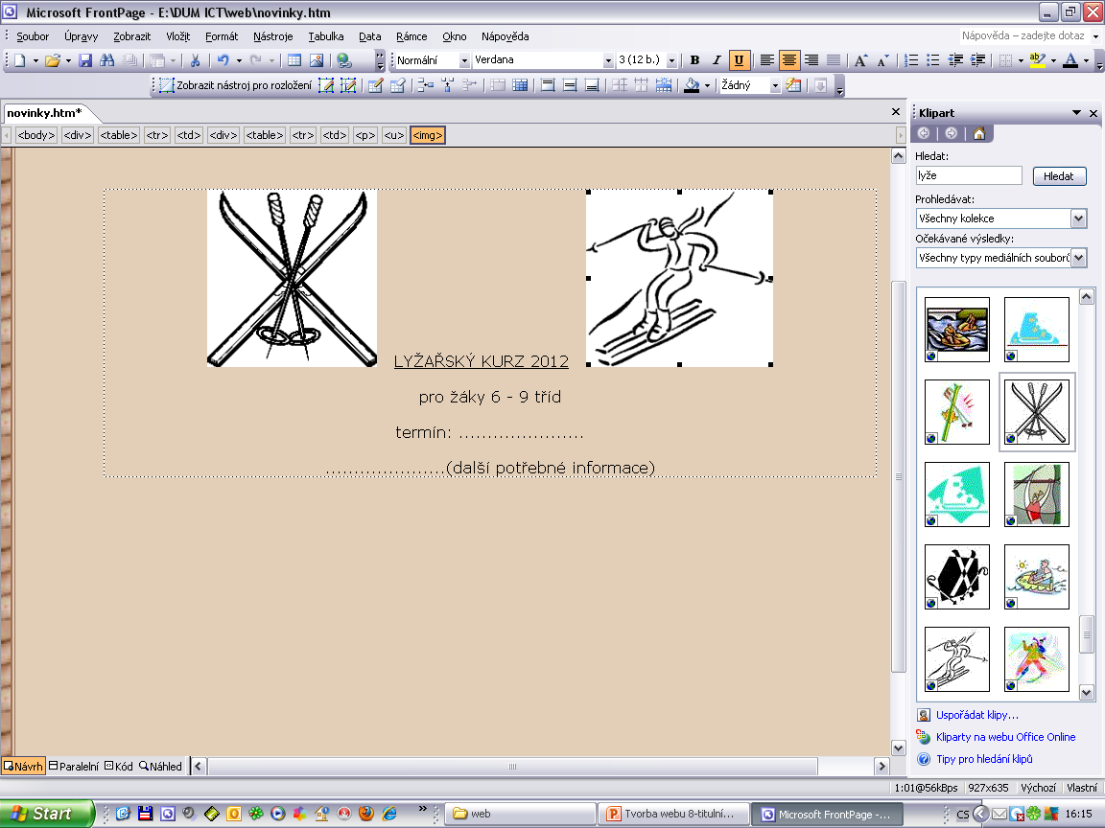
Výsledek uvidíme až v NÁHLEDU.

Slide 12
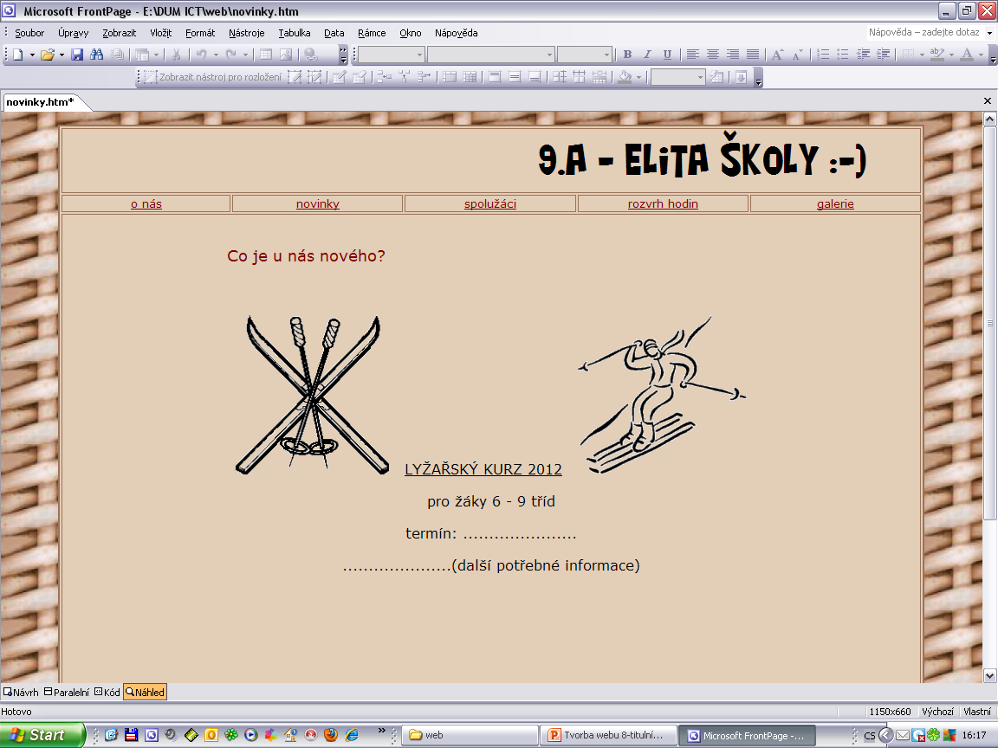
A je to. První sdělení už máme. Ještě důsledná kontrola – není nic hroznějšího, než pravopisné chyby na webové stránce ☹ - to mějme vždy na mysli!

Slide 13
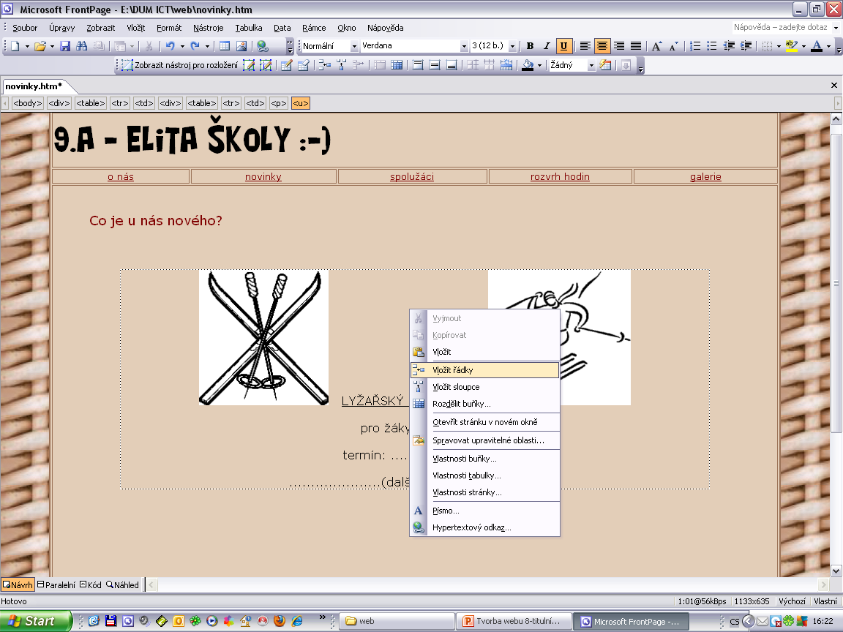
A protože se chystá i další zajímavá akce – upozorníme i na ní.
Přidáme další řádek do tabulky (VLOŽIT ŘÁDEK NAD) – můžeme i změnit ohraničení – jen vnitřní vodorovná – tím budou jednotlivé novinky oddělené

Slide 14
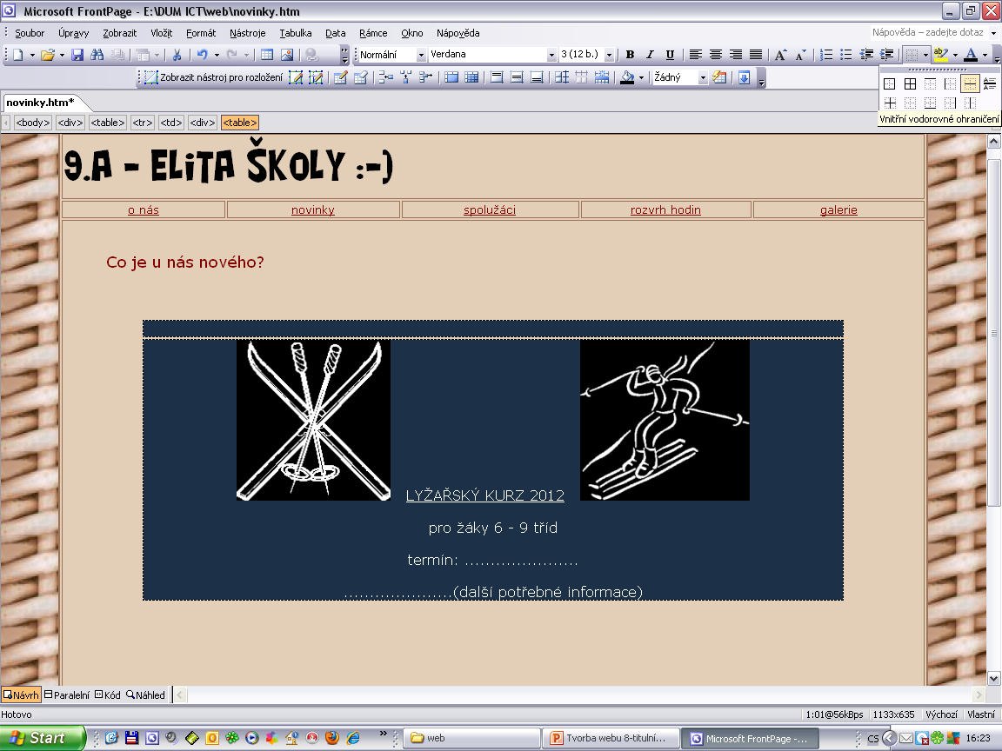

Slide 15
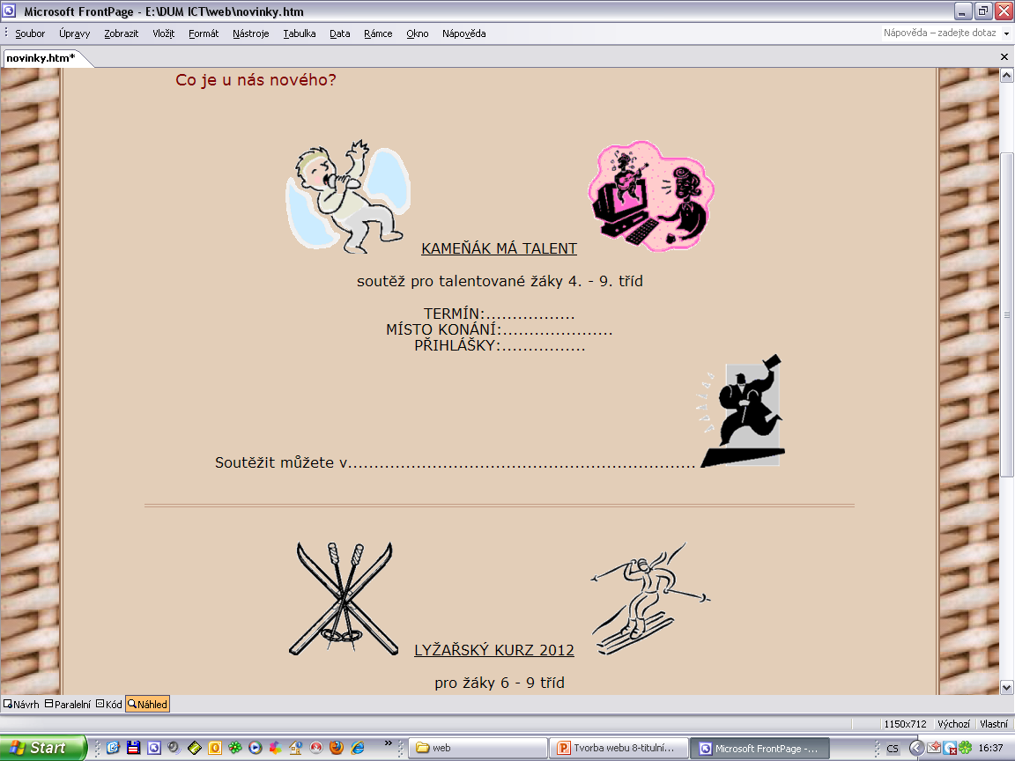
Vypíšeme všechny potřebné informace, pět doplníme nějakým obrázkem ....

Slide 16
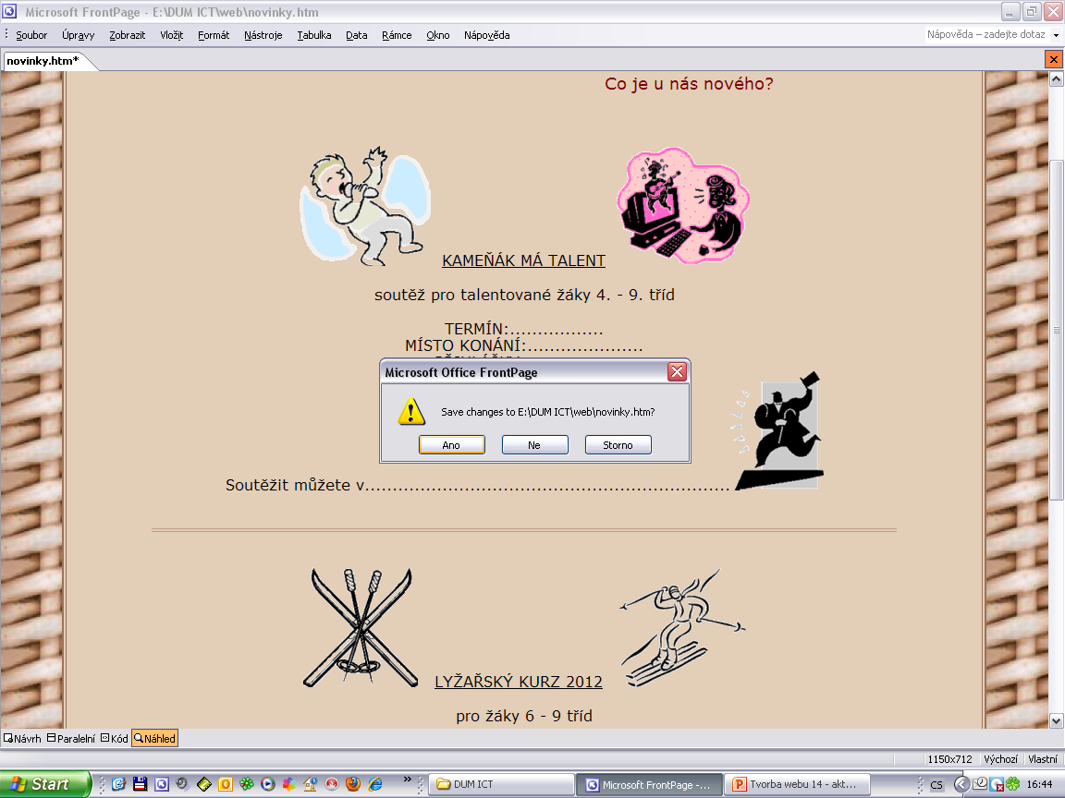
Stránku uložíme – ZMĚNÍME PŮVODNÍ!

Slide 17
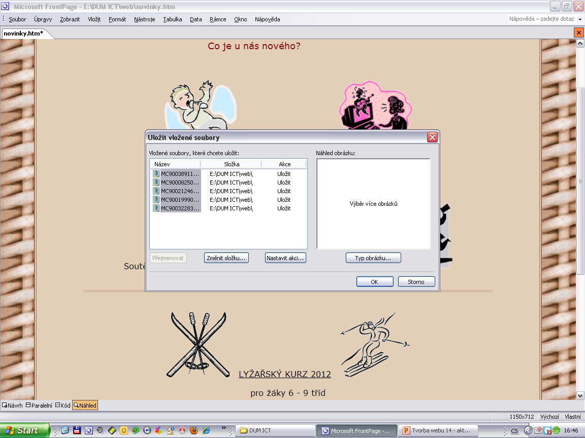
Uložíme všechny vložené kliparty eventuálně změněné obrázky do naší složky WEB (raději překontrolujeme, zda je cesta správná

Slide 18
Nyní už jen pozvat hosty - třeba i nějakým doplňujícím letáčkem – a navnadit je, aby zavítali na náš web po akci, protože na něm budou výsledky, reportáž, fotografie nebo třeba i videodokument. Prostě to, na co si kdo z nás troufne
☺

Slide 19
Název projektu : Objevujeme svět kolem nás
Reg. číslo projektu: CZ.1.07/1.4.00/21.2040
Autor : Renata Smyčková, ZŠ a MŠ Nová, Ústí n. L.
Období vytvoření výukového materiálu : únor 2012
Vzdělávací obor : Informatika - 9. ročník
Anotace: Prezentace pomáhá při tvorbě jednoduchého webu třídy, sportovního kroužku, Školního parlamentu a školního časopisu
Očekávaný výstup: žák vhodně doplní aktuální informace. Dbá na obahovou i grafickou stránku. Důsledně kontroluje i pravopis.
Jazyk: Čeština

